Slide 1
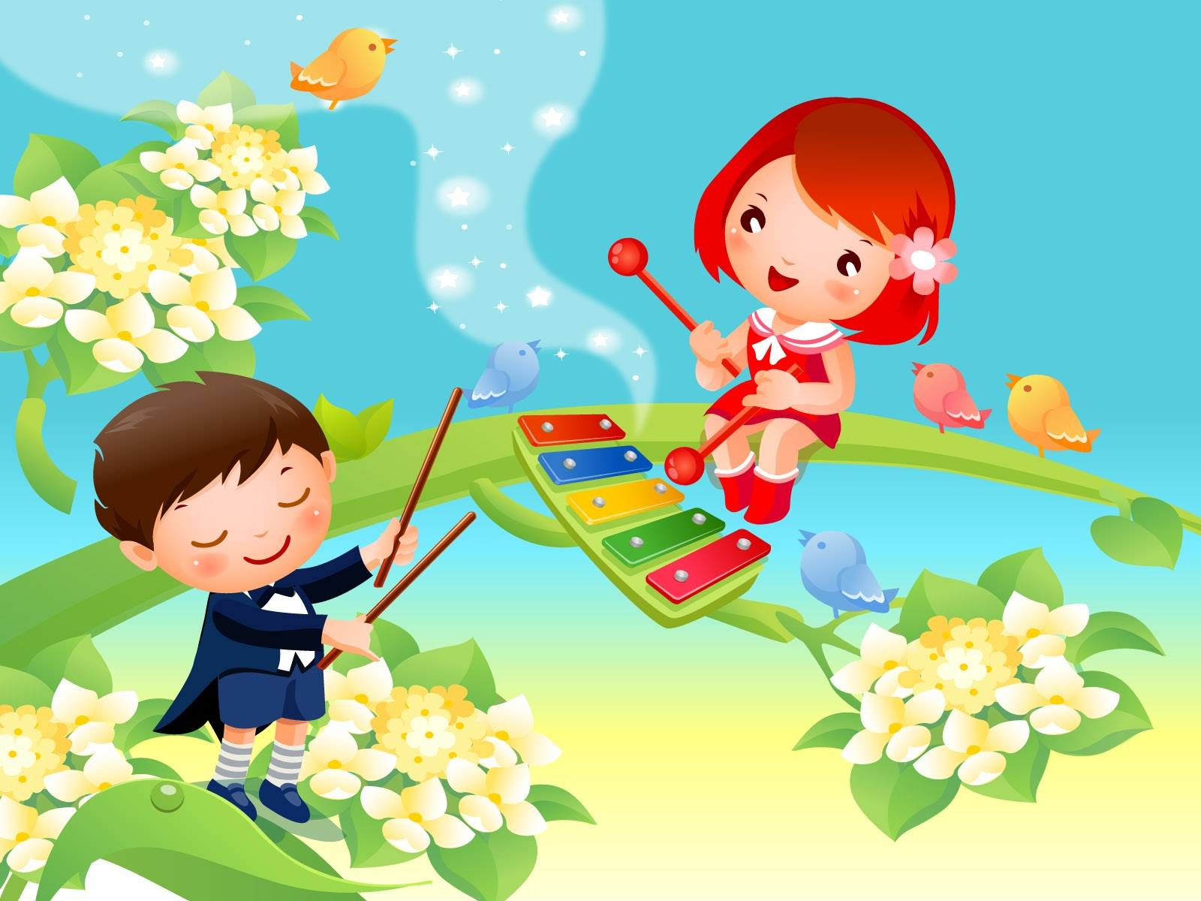
Музыкальные друзья –
ноток дружная семья

Slide 2
Есть одна замечательная страна, необычная страна. Почему необычная? Потому что в этой стране всегда звучит музыка. И это – Музыкальная страна. Её жители поют любимые песни и утром, и днем, и вечером. В будни и праздники они танцуют весёлые польки и радостные вальсы. Оркестры звучат на площадях и бульварах, а жители этой страны с удовольствием слушают новые и старые музыкальные сочинения.
И только когда солнышко заходит за горизонт, и его сменяет бледноликая луна, музыка умолкает, предоставляя жителям этой волшебной страны слышать её в своих снах, в своих кроватках, в своих музыкальных домиках.
С жителями одного музы-кального домика нам предстоит повстречаться в нашей музыкальной истории.

Slide 3
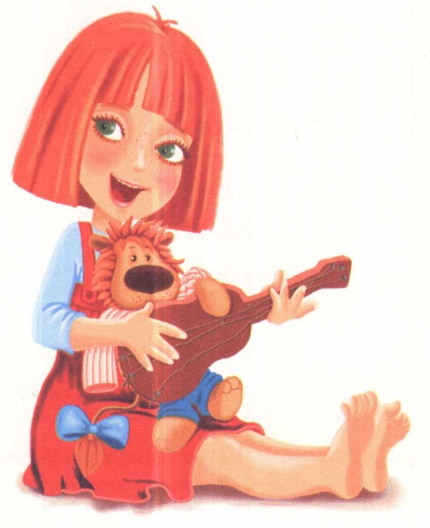
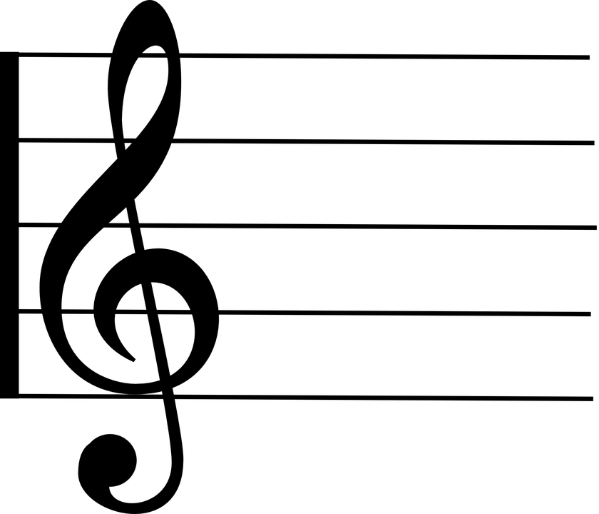
Знакомьтесь, это Соня. Соня очень любит музыку, любит петь и учится играть на инструменте. А еще Соня любит фантазировать. Однажды ей показалось, что в её имени спряталась нотка «соль». И Соня сочинила о себе короткую песенку.
Со - ня на - ша хо - ро - ша,
Ра - до - стно по - ёт ду - ша.
Соня живёт на втором этаже пятиэтажного дома. Поэтому на нотном стане нотка «соль» расположилась на второй линеечке.

Slide 4
А это Миша – школьный друг Сони. Миша тоже увлекается музыкой, но предпочитает её слушать. В имени своего друга Соня тоже разглядела нотку – нотку «ми». Детям показалось это забавным, и они, взявшись за руки, закружились.
Со - ня, Ми - ша по - дру - жи - лись,
В школь - ном ва - льсе за - кру - жи - лись.
Миша не только школьный друг Сони, но и сосед, так как живёт с девочкой в одном доме, только на первом этаже, поэтому нота «ми» пишется на первой линейке.

Slide 5
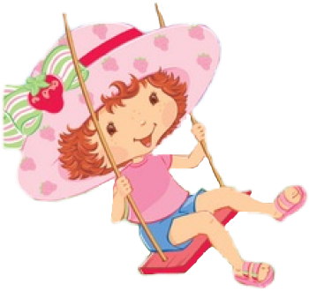
У Миши есть маленькая сестричка Фаина, но родители и Миша называют её коротким и ласковым именем Фаня. Когда Соня приходила в гости к Мише, она с удовольствием играла с Фаней и учила её петь песенки. Так Соня заметила, что и в имени Фаня тоже есть нотка – нотка «фа».
Как-то дети пошли гулять, но начался дождь. И, чтобы не намокнуть, они спрятались под крышей.
Фа - ня, Со - ня, Ми - ша
От до - ждя и гро - зы

Slide 6
А когда закончился дождь, и снова выглянуло солнышко, дети пошли домой. Чтобы маленькая Фаня не потерялась, её Миша и Соня вели за руки. Так Фаня оказалась между Мишей и Соней. Нотка «фа» на нотном стане распо-ложилась между первой и второй линейкой.
спря - та лись под кры – шей.

Slide 7
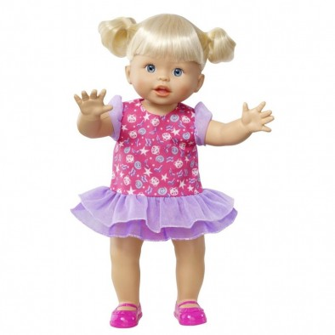
Сегодня у Сони день рождения. У неё прекрасное настроение. К ней пришли друзья и подарили много подарков, но больше всего Соне понравилась новая кукла. От удовольствия Соня стала напевать: «Ля-ля-ля…». «Точно! Назову тебя Лялей, – воскликнула девочка, – так и в твоём имени будет нотка – нотка «ля»». Довольная собой Соня подбросила куклу вверх, поэтому на нотном стане нота «ля» расположилась выше «соль» – между второй и третьей линейкой.
Со - ня, Ля - ля хо - ро - шо по -
ют.

Slide 8
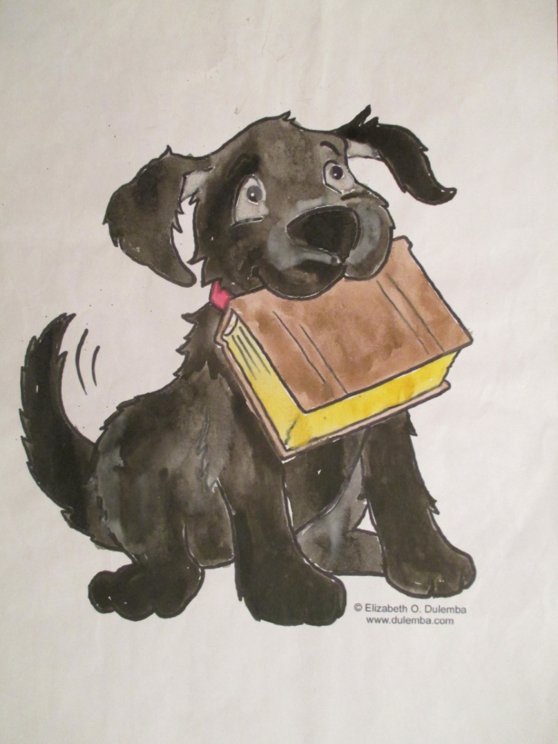
Как-то Соня и Миша гуляли и встретили щенка. Он был таким одиноким, что дети не могли пройти мимо него. Взяли его с собой, накормили, приласкали, а жить к себе щенка забрал Миша. Щенок быстро освоился в новом жилище и в знак благодарности мальчику грозно рычал на входящих, правда, выходило смешное р-р-ре, р-р-ре… Потому его и прозвали Рей. А Соня снова нашла нотку в кличке щенка – это нота «ре».
Гро - мко ла - ет и ры - чит
Наш ще нок Рей.

Slide 9
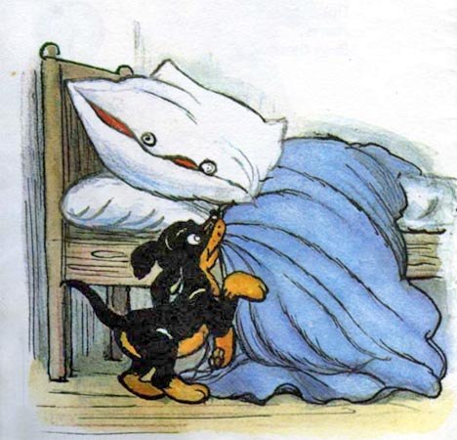
А когда Рею было страшно, он забирался под шкаф или под кресло, или под кровать, где и нашёл Мишину книжку. Вот почему нота «ре» расположилась под нотным станом.

Slide 10
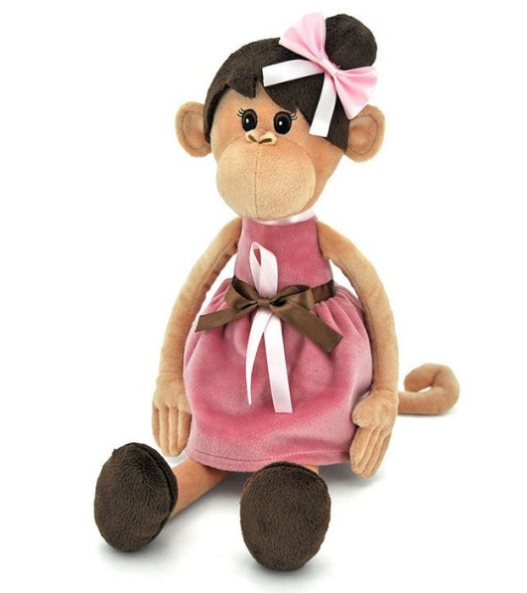
Вскоре новый праздник собрал всех друзей вместе. Это был день рождения Фани. Миша своей младшей сестрёнке подарил плюшевую обезьянку. Дети и ей дали музыкальное имя – До-до, потому что в этом имени нашлось аж две ноты «до».
О - бе - зья - нку До - до
Ми - ша по - да - рил.

Slide 11
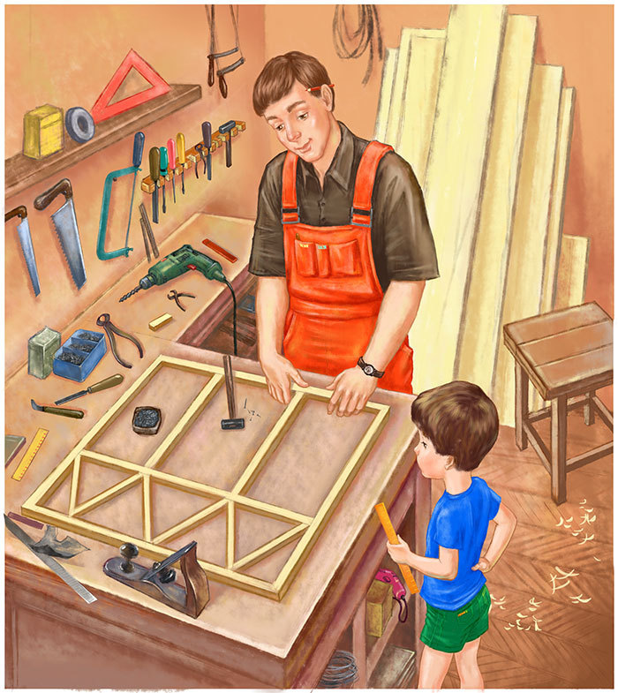
Однако у Фани было так много игрушек, что До-до некуда было поставить. Тогда Миша вместе с папой сделал специально для До-до дополнительную полку. А нота «до» расположилась на дополнительной ли-нейке.

Slide 12
В этом же доме на третьем этаже жила бабушка Серафима. Она очень любила детей и приглашала их к себе в гости на чай с ватрушками. Все дети знали добрую бабушку и звали её баба Сима. В её имени тоже нашлась нотка – нотка «си».
Ба - ба Си - ма по - зва - ла
всех де - тей до – мой.
Поскольку баба Сима живёт на третьем этаже, нота «си» пишется на третьей линейке нотного стана.

Slide 13
Все жители этого музыкального домика жили дружно, ходили друг к другу в гости пить чай и петь песни, радовались успехам друг друга, как насто-ящая семья.

Slide 14
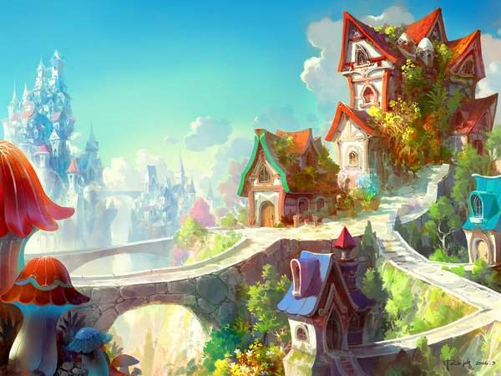
Спасибо
за
внимание

